Slide 1
实验四 基于库函数的LCD操作
嵌入式微处理器系统设计
实验报告
姓名：邱金羽
学号：2038010061

Slide 2
实验目的
熟练掌握基于HAL库的GPIO控制方法
掌握板级支持包的阅读、应用与修改方法
熟练掌握LCD屏的显示控制

Slide 3
实验内容
完成以下功能：
1、LCD相关驱动文件的载入；初始化；
2、清屏；设置背景色；设置字符颜色；
3、LCD屏幕第2行显示蓝底白字: ID：学号
4、LCD屏幕第2行显示蓝底白字: Embedded system Lab 4
4、LCD屏幕第3行显示循环24s倒计时; 白底红字 Time left: xx s
5、（选做）倒计时<=5s时，第4行和第5行闪烁，以250ms闪烁红色和蓝色；ok
6、第五行以下，蓝底白图，按下K1 K2 K3 K4依次实现功能
画出圆形、画出方形、画三角形、清6789行等功能。

Slide 4
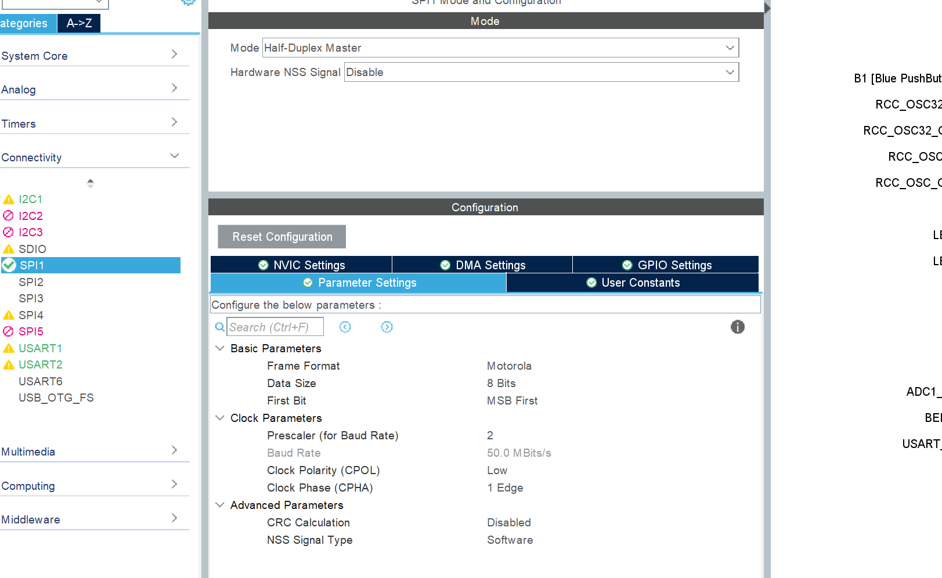
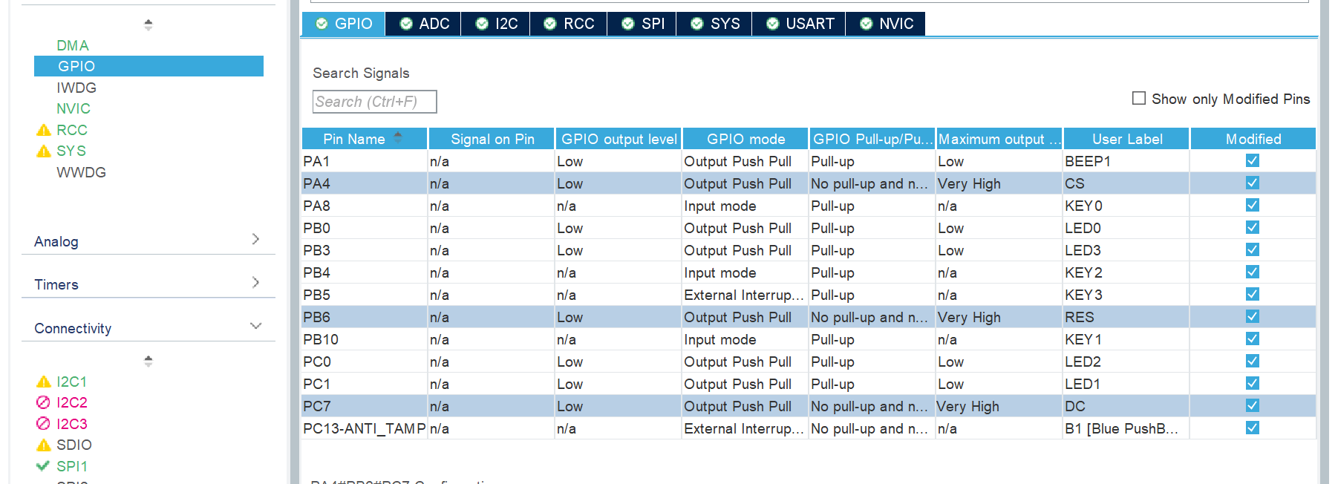
操作过程
CubeMX采用我之前配置好的cube文件，其中lcd驱动相关内容采用硬件SPI，相关配置截图如下：

Slide 5
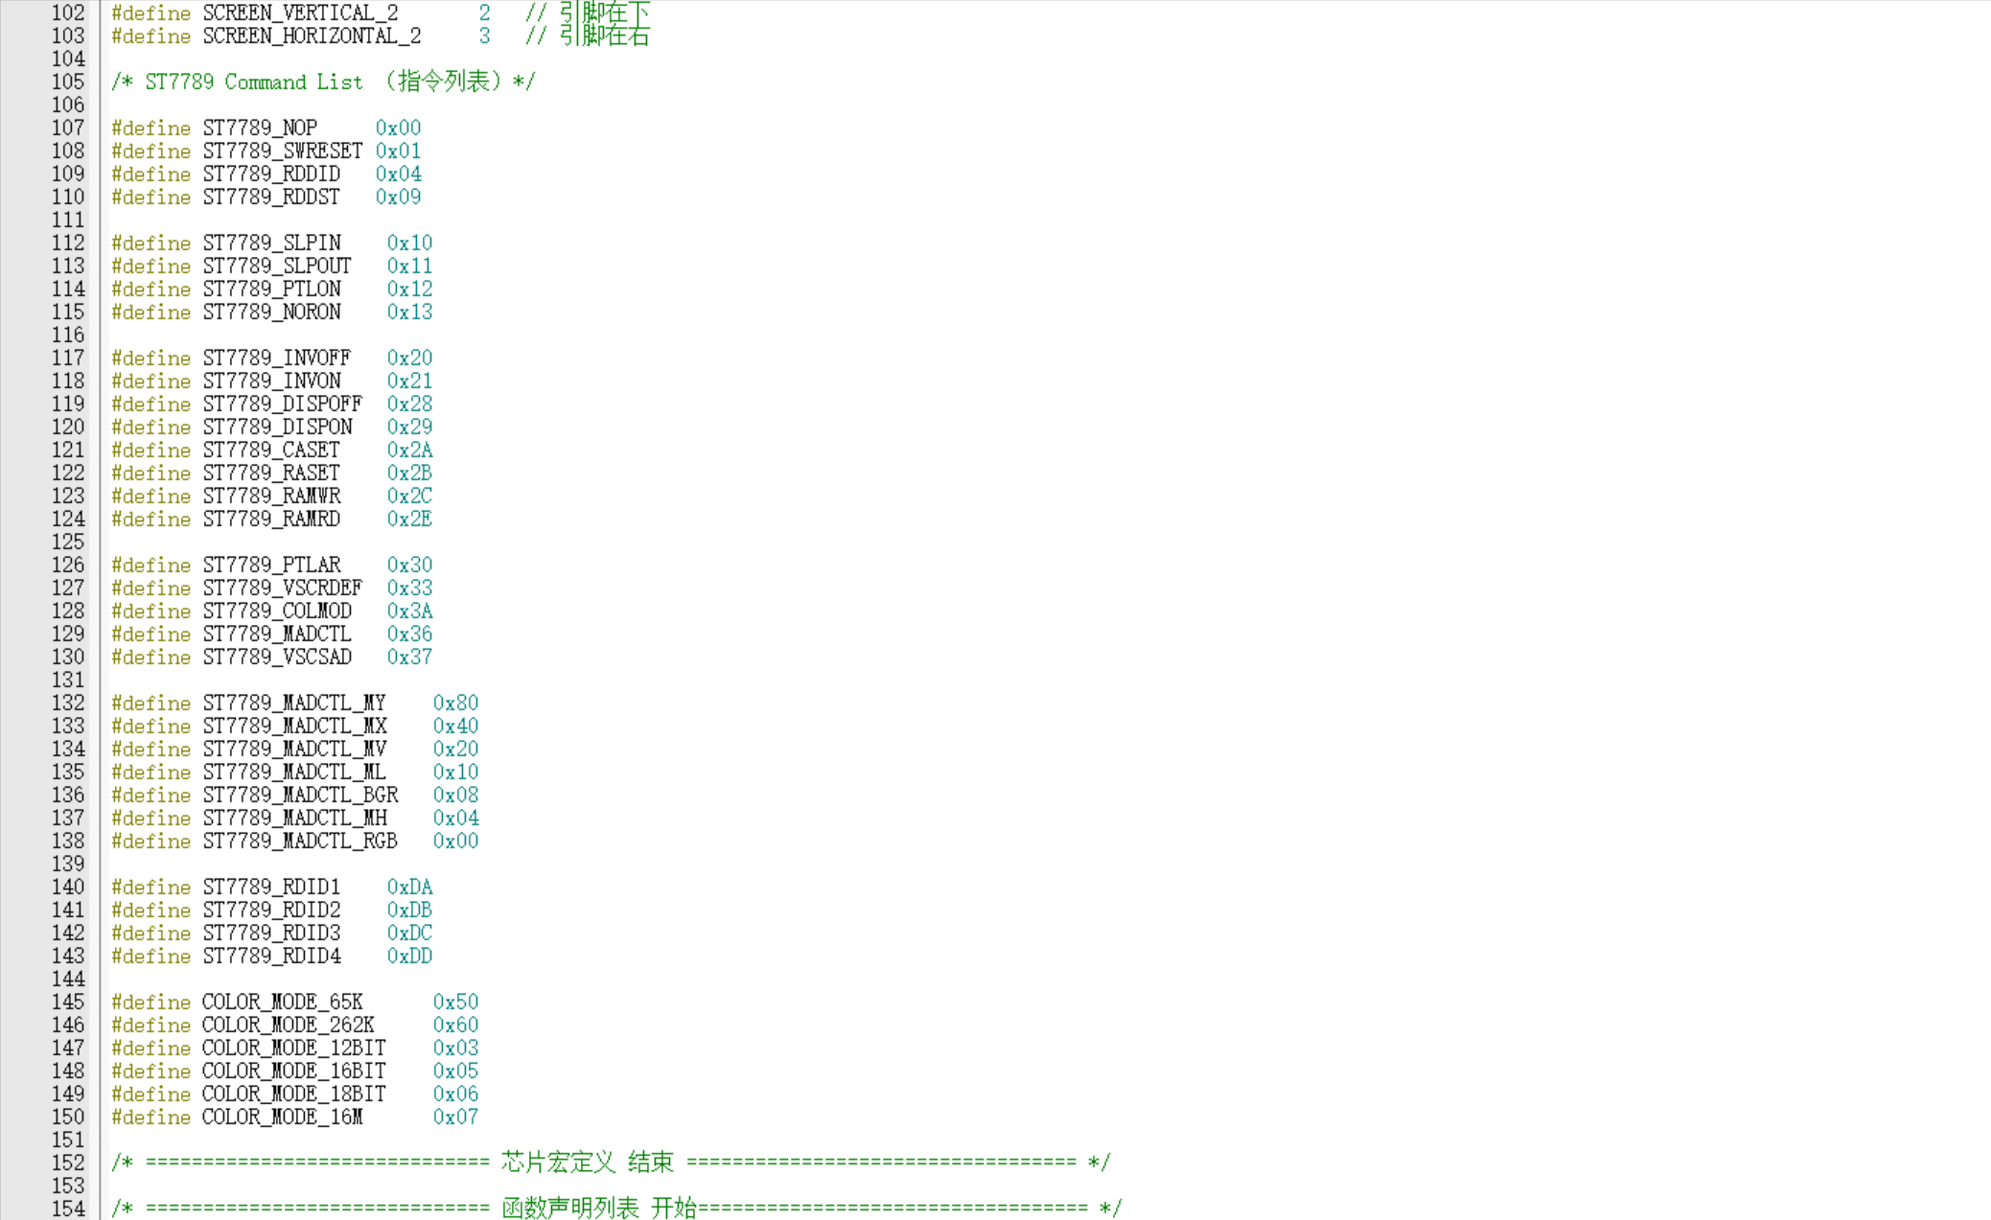
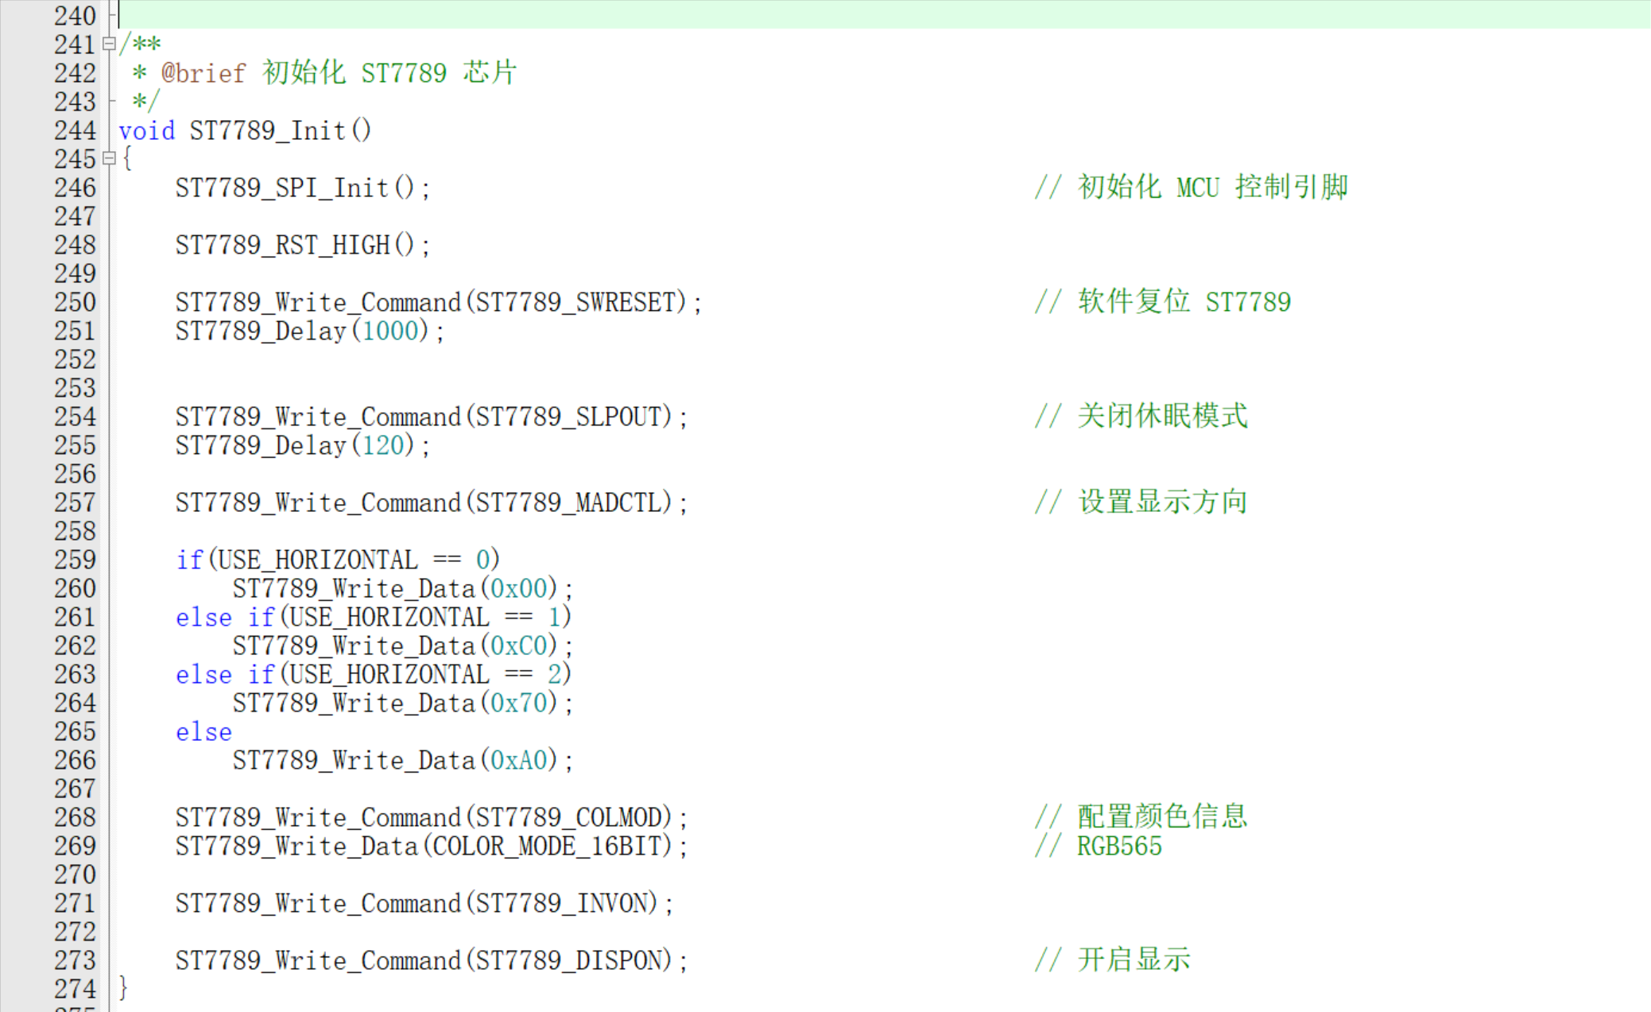
核心代码及注释
驱动可以用我GitHub仓库中的ILI9341驱动进行改写
网址：https://github.com/Y006/simple_ili9341_driver
改写内容：
更新指令宏定义列表
修改初始化代码

Slide 6
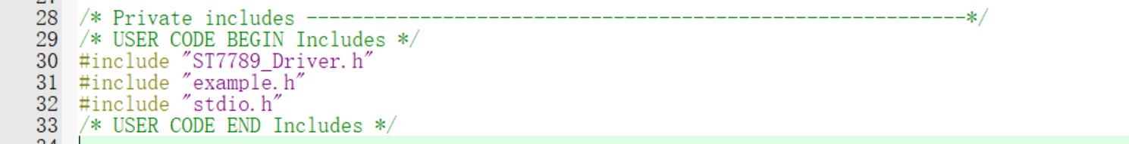
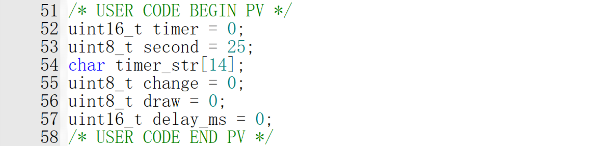
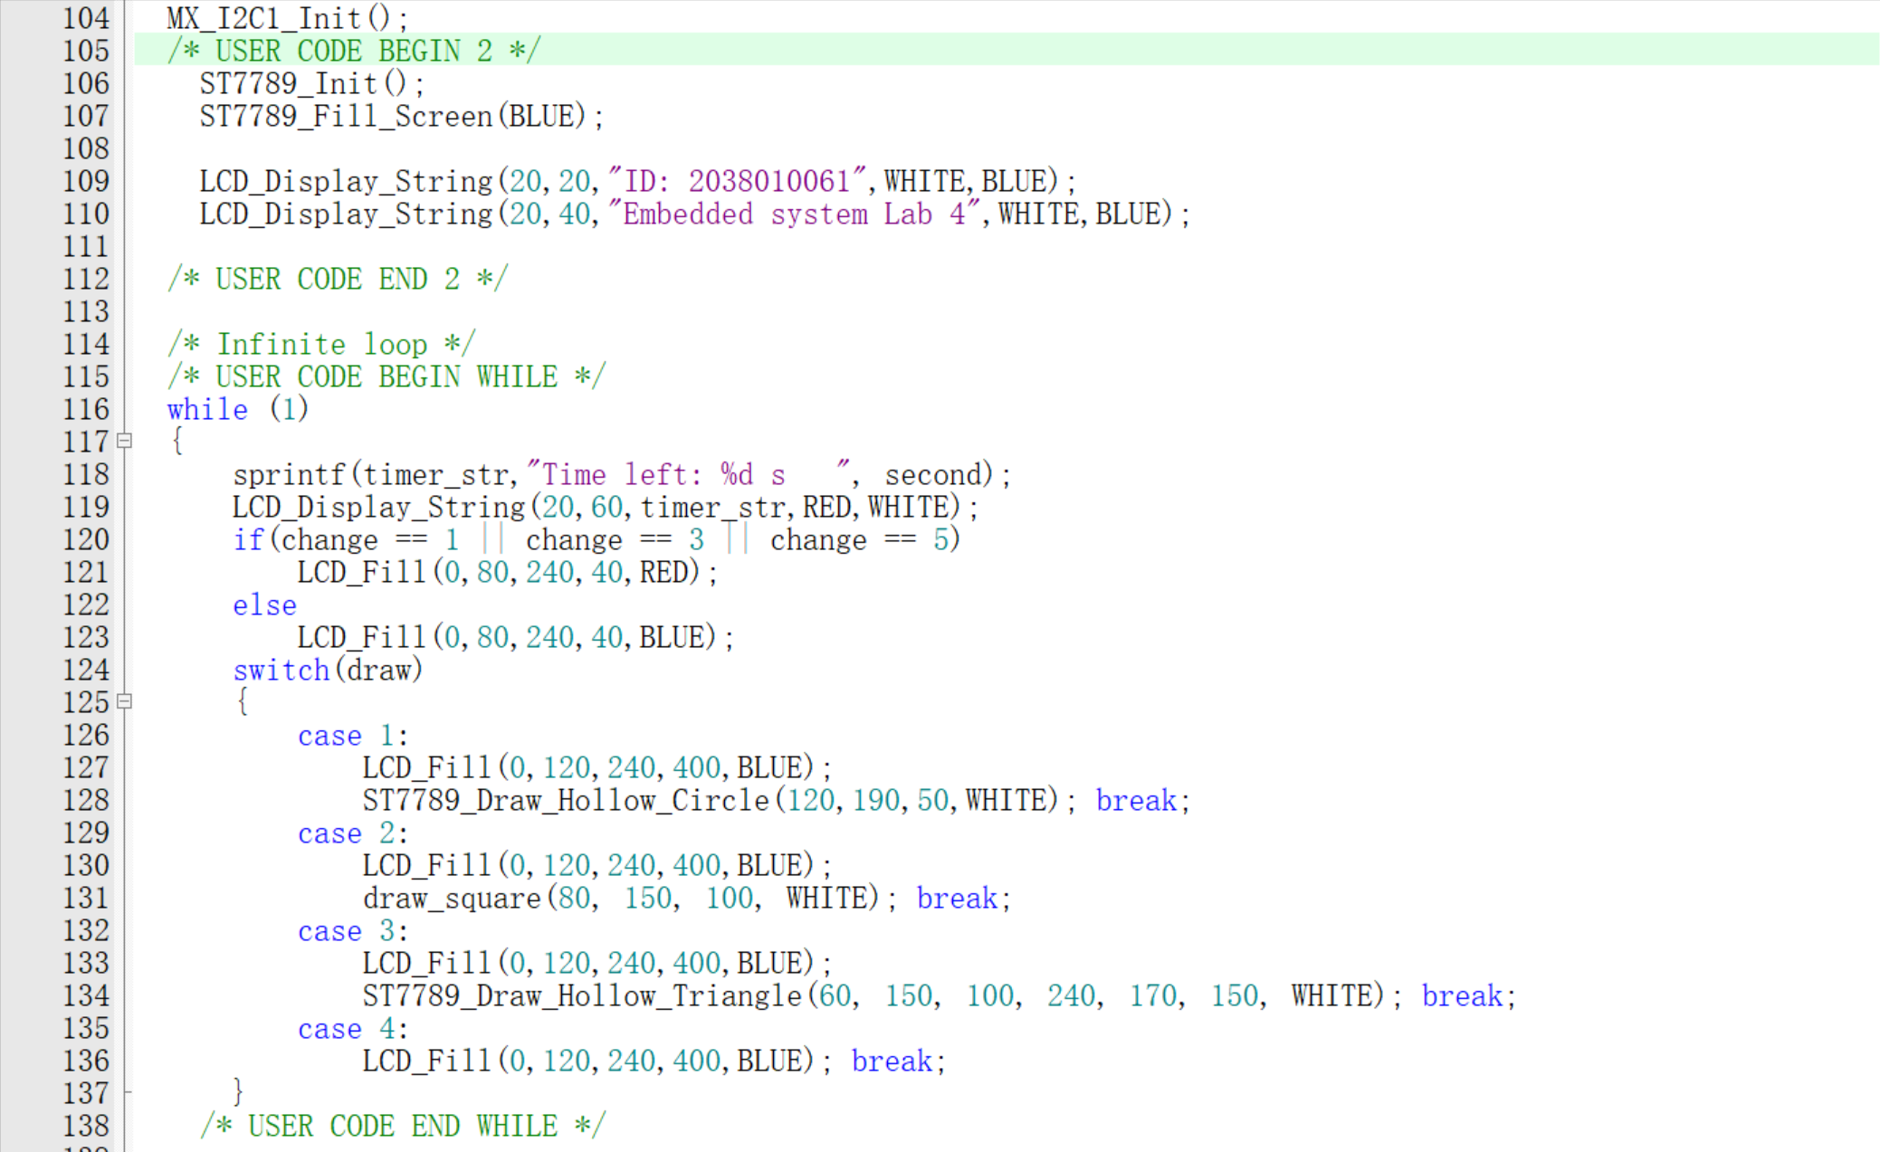
核心代码及注释
main.c文件中首先定义需要用到的变量，包括一些状态变量和一些用于计算时间的变量
然后初始化lcd并且填充屏幕为蓝色
循环中使用sprintf进行动态数字的显示（倒计时），并且使用状态变量调整不定显示的内容

Slide 7
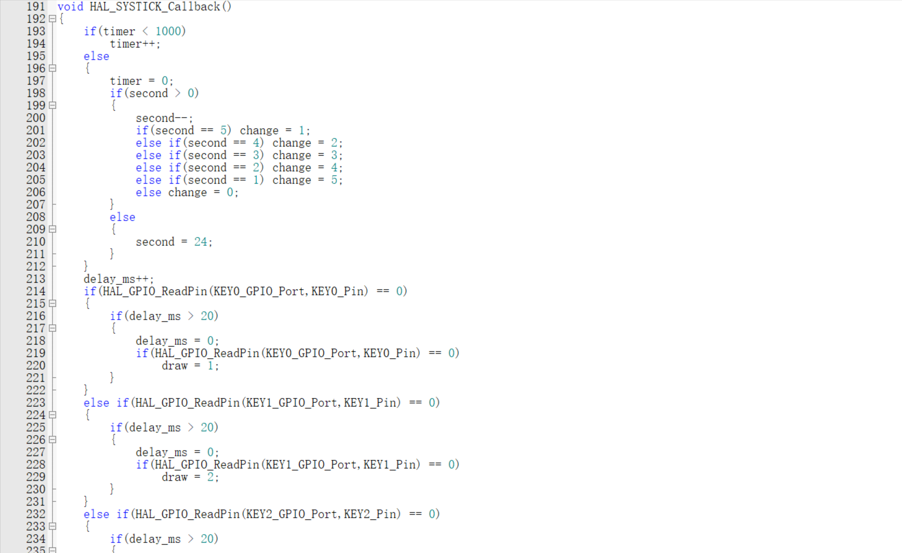
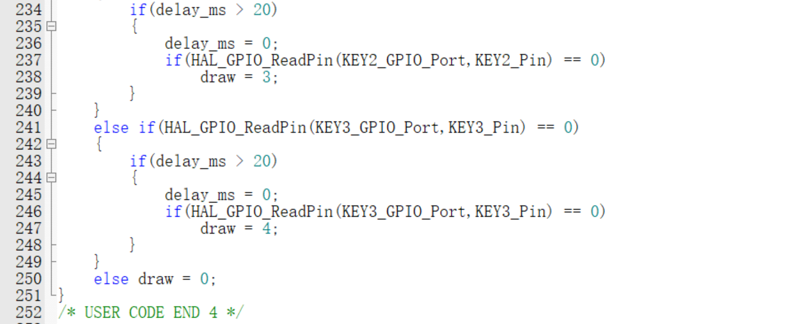
核心代码及注释
在中断中计算时间和调整当前状态

Slide 8
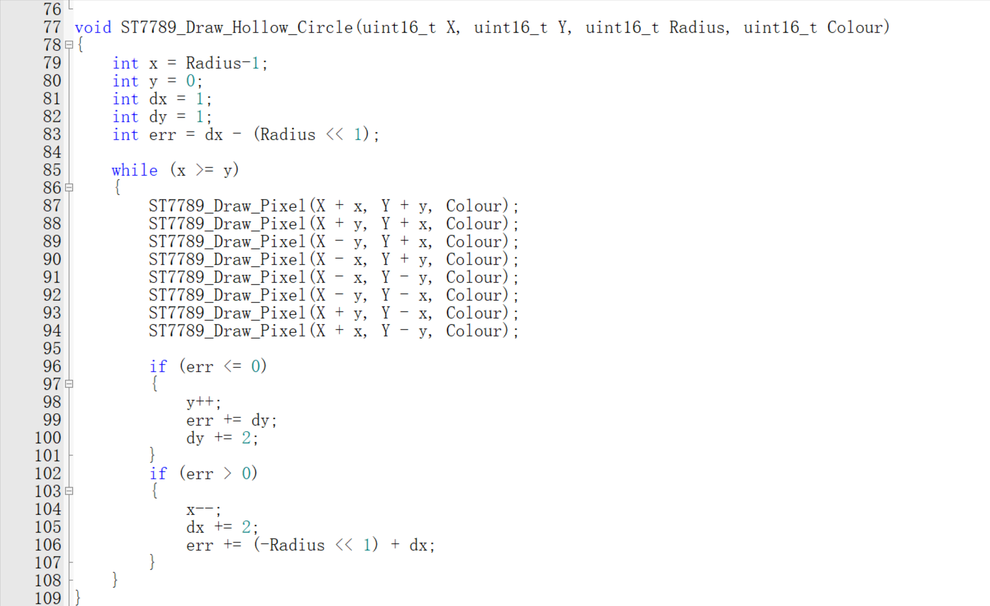
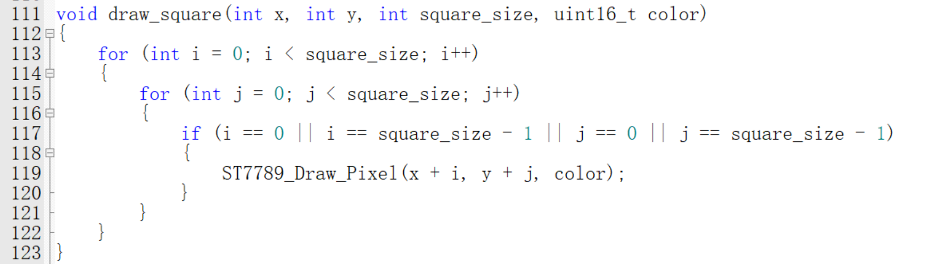
核心代码及注释
最后是基于绘制像素点函数的圆形、正方形和三角形设计

Slide 9
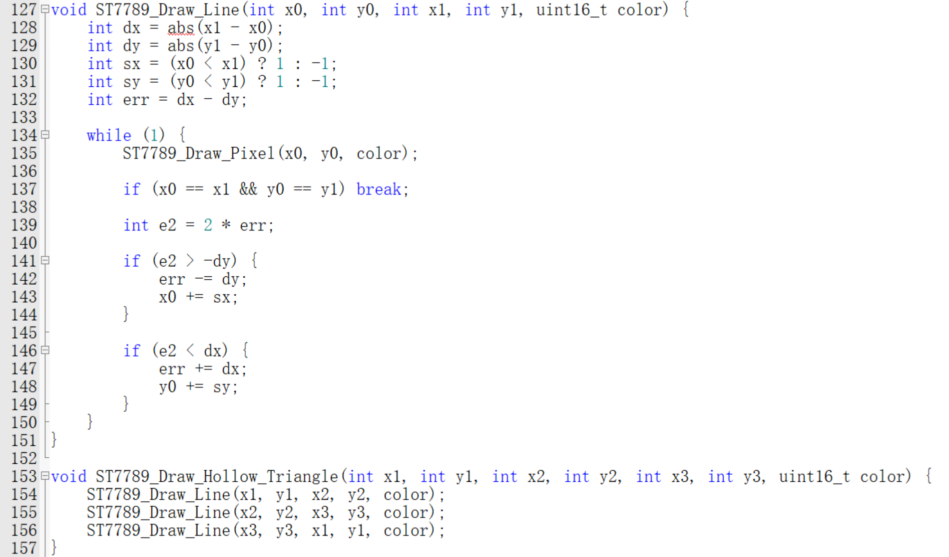
核心代码及注释

Slide 10
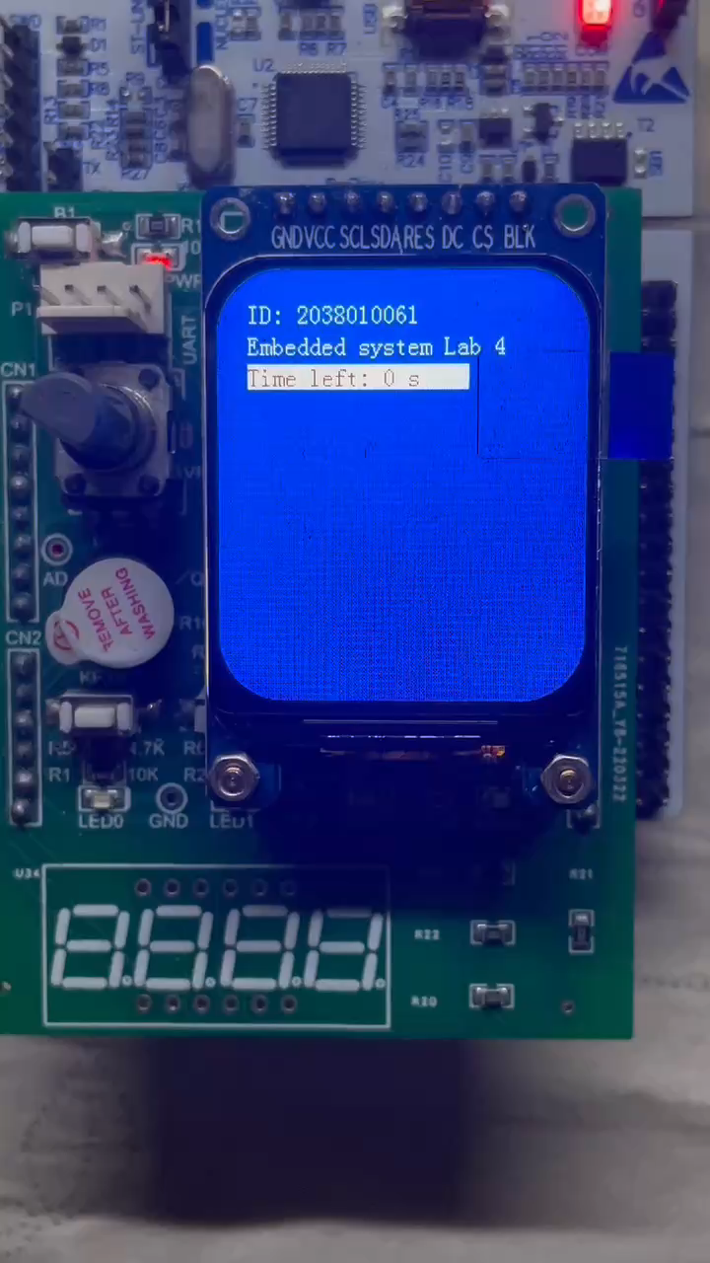
实验结果

Slide 11
小结思考
使用硬件SPI可以极大的提高屏幕刷新速度

